Slide 1
:
مدیریت بازاریابی

Slide 2
مقدمه
بازاریابی همه روزه به نحوی با زندگی ما ارتباط دارد.
نظام بازاریابی، خود و با حداقل تلاش ما، تمام این نیازها را برای ما محیا می کند. این نظام آنچنان استانداردی برای ما فراهم کرده است که پیشینیان ما حتی تصور آن را هم نمی کردند.

Slide 4
نتیجه بدست آمده:
عوامل مختلفی نظیر خط مشی عالی، کارکنان فهمیده، نظام اطلاعاتی مطلوب و اجرای صحیح و عالی موجب موفقیت ساز مان خواهد شد
اما تأکید بیشتر بر داشتن درکی درست از مشتریان، خدمت به ایشان و تأمین نیازهای آنان در یک بازار هدف بوده است.

Slide 5
Market
بازار چیست ؟
منظور از بازار صرفا محل فیزیکی نیست
بلکه مکانیزمی است که
عرضه و تقاضا را به همدیگر می رساند .
یا بعبارتی محیط ناظر بر فعالیت موسسه ما را بازار می گویند

Slide 6
بازاریابی چیست؟
بسیاری از مردم بازاریابی را به غلط فروش و تبلیغات پیشبردی تعریف میکنند.
درحالی که فروش جزء کوچکی از مجموعه عظیم بازاریابی است.
کالا تنها زمانی به سهولت به فروش خواهد رسید که بازاریاب در تشخیص نیازهای مشتری، تولید کالای مطلوب، قیمت گذاری، توزیع و تبلیغات پیشبردی توفیق حاصل نماید.
اگر بخواهیم تعریف جامع و کاملی از بازاریابی داشته باشیم می گوییم بازاریابی به عنوان فرآیندی مدیریتی اجتماعی تعریف میشود که به وسیله ی آن افراد و گروه ها از طریق تولید و مبادله ی کالا با یکدیگر، به امر تأمین نیازها و خواسته های خود اقدام میکنند.

Slide 7
پارادایم بازاریابی رجعت
مشتری مداری زیادی هم خوب نیست !
اصلا مشتریان نمی دانند که چی می خواهند !
باید کاری کنیم که مشتری قدر محصول را خوب بفهمد !
اغراق ، سرکار گذاشتن ، پنهان کاری ، سرگرمی و ...

Slide 8
تعریف بازاریابی
( دیدگاه جدید )
Marketing
رضایت فرد
و جامعه
تبلیغ
و
شناساند ن محصول
تحقیق
و
بررسی
سود
فروش
تولید

Slide 9
چیست ؟
Marketing
هدف
1- عقلایی و منطقی کردن مصرف
2- به حداکثر رساندن رضایت مندی جامعه و اشخاص
3- به حداکثر رساندن حق انتخاب مصرف کننده
4- به حداکثر رساندن کیفیت زندگی
5-به حداکثر رساندن مصرف مشتري

Slide 10
نیازها
کالاها
مبادلات
معاملات
بازارها
خواسته ها
تقاضاها
مفاهیم اساسی بازاریابی

Slide 11
Need
Want
Marketing
بازاریابی
نیاز و خواسته های انسان

Slide 12
نیازها
نیازهای انسان یکی از مفاهیم اساسی بازاریابی است.
نیاز، کمبودی است که در فرد احساس می شود یا به عبارت دیگر احساس محرومیت همان نیاز است. که این محرومیت آرامش و تعادل آدمی را بر هم میزند و او را بر انگیزه رفع آن نیاز وا می دارد.
1- به دنبال چیزی باشد که نیاز را تأمین کند.
وقتی نیاز تأمین نشده باشد
2- تلاش کند به نحوی آن نیاز را تعدیل کند و شدت
آن را کاهش دهد.

Slide 13
خواسته ها
خواسته شکلی است که نیازهای انسان تحت تأثیر فرهنگ و شخصیت انفرادی به خود می گیرد.
خواسته ها بر حسب امکاناتی که تأمین کننده ی نیازها هستند، تعریف می شوند.
بسیاری از فروشندگان خواسته ها و نیازها را با هم اشتباه می کنند.

Slide 14
تقاضاها
مردم تقریباً دارای خواسته هایی نامحدودند، اما در برابر منابع محدودی قرار دارند. از این رو کالاهایی را برای مصرف انتخاب می کنند که در ازای وجوه پرداختی، حداکثر رضایت را برای ایشان فراهم آورد.
خواسته ها وقتی با قدرت خرید همراه شوند تبدیل به تقاضا می شوند.

Slide 15
مثال:
فرق خواسته و تقاضا در اين است که امکان دارد خواسته فردي به منظور رفع نياز گرسنگي، چلوکباب باشد در حالي که با پول همراه خود فقط توانايي خريد يک ساندويچ را دارد و نهايتاً با توجه به قدرت خريد و رضايت حاصله از آن، ساندويچ را براي خريد انتخاب مي کند که در اثر اين عمل خريد ساندويچ به عنوان عمل تقاضا محسوب شده و خواسته چلوکباب به حساب نمي آيد.

Slide 16
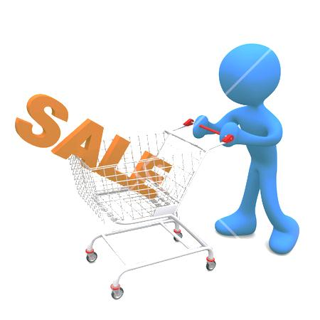
کالاها
هر چیزی که بتوان برای جلب توجه، به دست آوردن، استفاده و یا مصرف، در بازار عرضه کرد و توانایی تأمین یک خواسته یا نیاز را داشته باشد کالا تلقی می شود.
مجموعه کالاهایی را که می توانند نیازهای فرد را تأمین کنند سبد انتخاب کالا می نامیم.

Slide 17
انواع کالا
1- محصولات فيزيکي
2-خدمات
3- ‌ايده ها، عقايد و انديشه‏ها
4- سازمانها، مکانها، فعاليتها

Slide 18
تعريف کالاي ايده آل
محصولي که خواسته مربوط به نياز خاصي را کاملاً ارضاء نمايد يک کالاي ”ايده‏ال“ ناميده مي شود و بدين جهت است که اکثر توليدکنندگان سعي مي کنند محصولي را به بازار عرضه کنند که با خواسته ها و نيازهاي مصرف کنندگان بيشترين مطابقت را داشته باشد.

Slide 19
عوامل اثرگذار در خريد کالا:
نام بر معروفيت تجاري کالا
ابعاد و اندازه
کيفيت
شکل
طرح و رنگ
گارانتي
خدمات پس از فروش
تسهيلات خريد
حمل و نقل
شرايط تحويل

Slide 20
مبادلات
مبادله عبارت است از دریافت چیزی مطلوب از کسی دیگر، در مقابل ارائه مابه ازایی به او.
روش مبادله روشی است که در آن فرد کالای مورد نیاز خود را با پرداخت پول یا ارائه کالا و یا خدمات به دیگران به دست می آورد.

Slide 21
روشهاي مبادله
1- خود توليدي: در اين روش انسان نياز، به ارتباط با ديگران ندارد و نيازي به بازار و بازاريابي نمي باشد.
2- تکدي گري: کمک خواستن عاجزانه از ديگران
3- توسل به زور و سرقت: غيراخلاقي و به تراز روش هاي ديگر است.
4- مبادله در ازاي پول: بازاريابي رکن اساسي جهت دستيابي به محصول است.

Slide 22
شرایط مبادله:
حداقل دو طرف باید با یکدیگر مشارکت داشته باشند.
هر طرف باید چیز با ارزشی برای مبادله با دیگری در اختیار داشته باشد.
هر طرف باید علاقه مند به مبادله با طرف دیگر باشد.
هر طرف باید در رد و قبول پیشنهاد طرف دیگر آزادی کامل داشته باشد.
و بالاخره هر طرف باید دارای توانایی لازم برای مراوده و تحویل باشد.

Slide 23
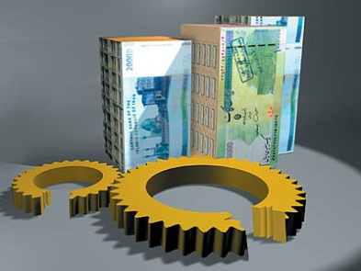
معاملات
مبادله هسته مرکزی بازاریابی است اما معامله واحد اندازه گیری بازاریابی به شمار می رود.
یک معامله شامل داد و ستد فایده بین طرفین معامله است.
پولی
معامله
کالا
پایاپای
خدمات

Slide 24
شرایط تحقق معامله:
وجود حداقل دو کالای با ارزش
شرایطی که روی آن توافق به عمل آید
زمان توافق
مکان توافق

Slide 25
بازارها
به مجموعه ای از خریداران بالقوه و بالفعل یک کالا، بازار اطلاق می شود.
عوامل تشکیل بازار :
1- فروشندگان
2- خریداران
3-نیاز یا احتیاج
4- قدرت خرید

Slide 26
شکارچی
ماهیگیر
شکارچی
ماهیگیر
شکارچی
ماهیگیر
کشاورز
کوزه گر
کشاورز
کوزه گر
کشاورز
کوزه گر
خود کفایی
مبادله غیر متمرکز
مبادله متمرکز

Slide 27
منابع
کتاب اصول بازاریابی فیلیپ کاتلر و گری آمسترانگ به ترجمه ی بهمن فروزنده

